Slide 1
Berekeningen glasteelt

Slide 3
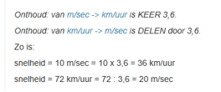

Slide 4
Bereken hoeveelheid water:
In een kas moeten 7 kappen gespoten worden.
Een kap is 9.60 m breed en 100 m lang.
Het waterverbruik is 1000 liter per ha om de aanwezige spint goed te raken.
Hoeveel water is nodig voor de bespuiting?
9.6 x 100 = 960
960 x 7 = 6720
1000 lt/ha : 10.000 m2 = 0.1 lt./m2
0.1 x 6720 = 672 lt. nodig voor de bespuiting

Slide 5
2. Vulling, laatste tank water en middel
Op het bedrijf moeten 8 kappen gespoten worden.
De inhoud van het spuitvat is 200 liter, het vloeistof gebruik is 30 liter per kap.
De hoeveel middel per kap is 150 ml.
Hoeveel moet er voor de tweede vulling in het spuitvat worden gedaan?
8 x 30 lt. = 240 lt. Totaal nodig
240 – 200 = 40 lt. Voor de tweede vulling
Hoeveel middel moet er toe gevoegd worden?
8 x 150 = 1200ml middel totaal
1200 : 240 lt. = 5 ml/lt.
5 x 40 lt. = 200 ml middel toevoegen

Slide 6
3. Rij loop snelheid
In een kap van 6,40 meter ligt 5 keer een buisrail van 100 meter lang.
De loopsnelheid van de robot is 5 km per uur.
Hoelang duurt het daadwerkelijke spuiten?
5 x 100 = 500 meter lang
5 km/uur = 5000 meter : 60 min. = 83.3 meter/min
500 meter : 83.3 = 6.0 min. daadwerkelijk spuiten

Slide 7
4. Rij loop snelheid
In een kap van 9.60 meter ligt 8 x een buisrail van 75 meter lang.
Je moet 7 kappen spuiten.
De loop(rij)snelheid van de spuitrobot is 6 km per uur.
Hoelang duurt het daadwerkelijke spuiten?
8 x 75 = 600 meter lang
7 x 600 = 4200 meter totaal te spuiten
6 km/uur = 6000 meter : 60 min. = 100 meter/min.
4200 meter spuiten : 100 meter/min = 42 min. totaal te spuiten

Slide 8
5. Bereken hoeveel middel
Je moet 10 kappen spuiten van 12.4 en 100 meter lang.
Het vloeistof verbruik is 1000 liter per ha.
De dosering is 25 ml per 100 liter water
Hoeveel middel moet je aan de spuitvloeistof toevoegen?
12.4 m x 100 m = 1240 m2
10 kappen x 1240 m2 = 12400 m2 = 1.24 ha
1000 lt./ha :10.000 m2 = 0.1 lt./m2
0.1 lt. X 12400 m2 = 1240 liter water totaal nodig
1240 lt. : 100 lt. = 12.4
12.4 x 25 ml middel = 310 ml spuitvloeistof toevoegen

Slide 9
6. Bereken hoeveel water
In een kas moeten 8 kappen gespoten worden.
Een kap is 6.40 meter breed en 60 meter lang.
Het water verbruik is 10 liter per 100 m2 om de plaag goed te raken.
Hoeveel water is nodig voor de bespuiting?
6.40 m x 60 m = 384 m2
8 kappen x 384 m2 = 3072 m2 totaal te spuiten
3072 m2/opp : 100m2 = 30.72 m2
30.72 m2 x 10 lt. = 307.2 lt./water nodig voor de bespuiting

Slide 10
7. Oppervlakte berekening
Een perceel is 260 meter lang en 80 meter breed , aan de korte kant liggen 2 kopeinden van 5 meter breed. De kopakkers worden niet gespoten.
Hoeveel hectare is het te spuiten perceel?
260 m - 5m - 5m = 250 meter lang
250 m x 80 m = 20.000 m2 = 2 ha

Slide 11
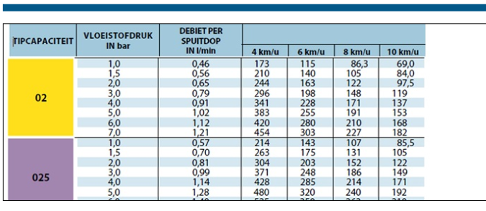
8. Tabel lezen
Er wordt een bespuiting uitgevoerd met een spuitboom in de chrysanten, dopafstand 40 cm.
De spuitboom loopt 6 km per uur. Op de spuitboom zitten 11002 doppen en er wordt gespoten met een druk van 6 bar.
Hoeveel water wordt er dan per 100 m2 verspoten?
280 lt/ha = 280 : 10.000 m2 = 0.028 lt/m2 x 100 m2 = 2.8 liter water per 100m2
Berekening afgifte dop per liter.
6000 meter x 0.4 meter dopafstand =2400 m2/uur
0.24 ha x 280 lt. Vloeistof/uur = 67.2 lt./vloeistof : 60 min = 1.12 lt/min/dop

